Slide 1
5.2 Gráficas multivariadas
Dr. Humberto Suzán Azpiri

Slide 2
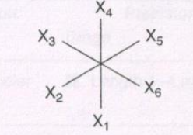
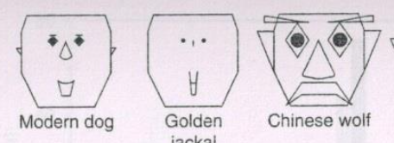
Gráficas de puntos individuales
Existen gráficas diseñadas específicamente para puntos en un espacio multivariado. Dos grandes técnicas son las estrellas (Welsh, 1976) y las caras de Chernoff (Chernoff, 1973).
En las estrellas se coloca el valor relativo de cada variable en una dimensión y la forma estará dada por el numero de variables involucradas:
En las caras de Chernoff la forma de los rasgos variables estará dado por cada variable:

Slide 3
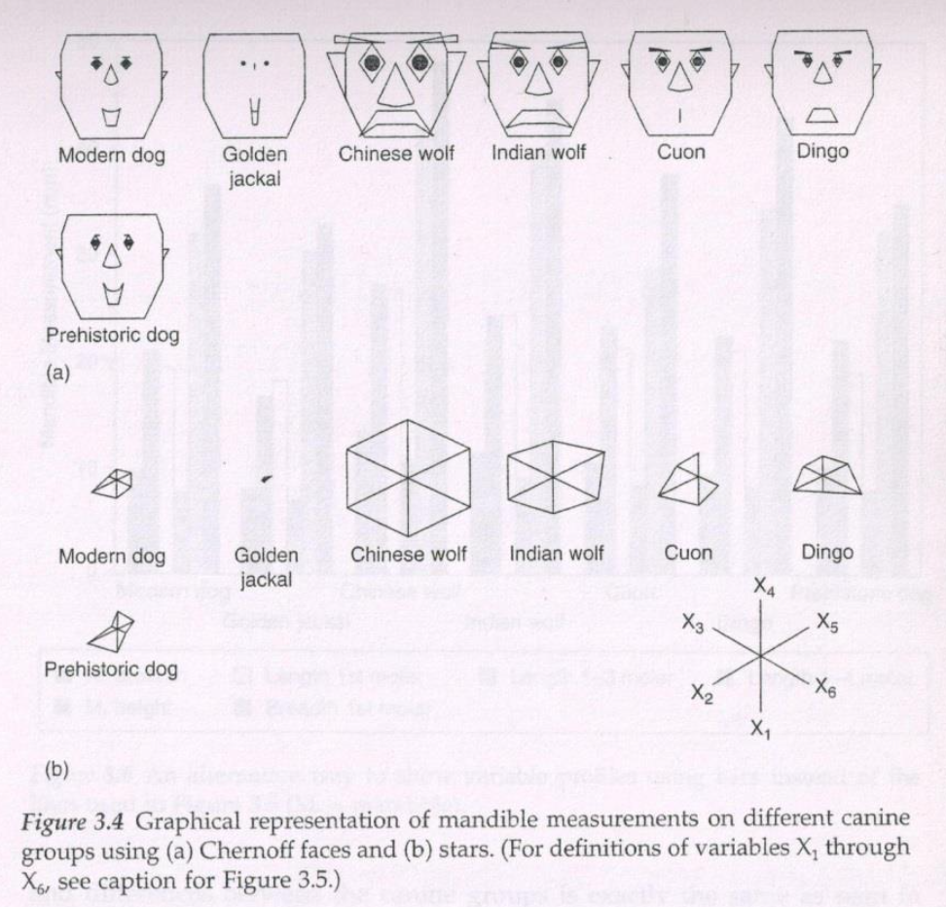
Ejemplo de Manly (2005)
Con los datos de mandíbulas de perros Manly ejemplifica ambos tipos de gráficas:

Slide 4
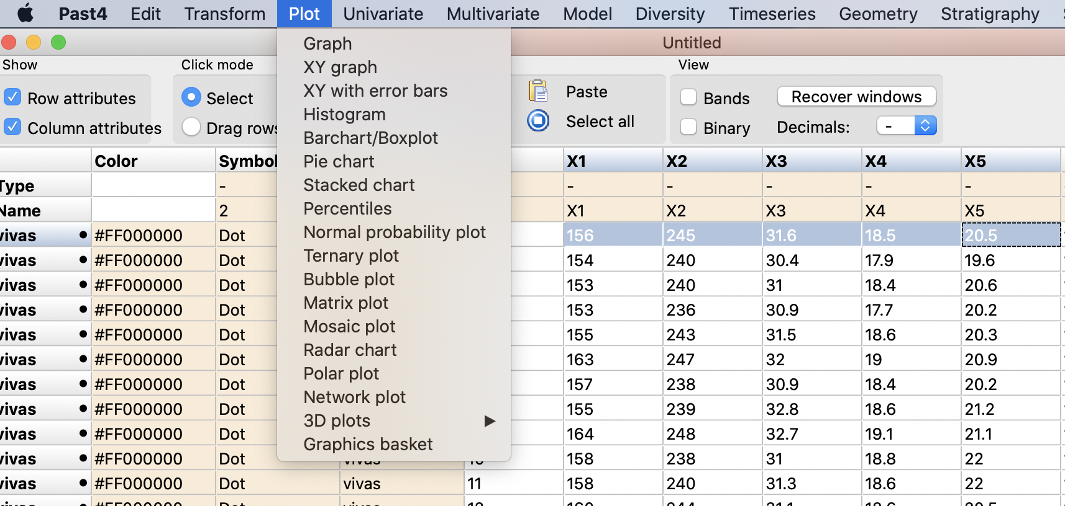
Gráfica de radar
LAS GRÁFICAS DE RADAR SON UNA MODIFICACIÓN DE LAS DE ESTRELLAS Y SE PUEDEN TRABAJAR EN PAST:
Se selecciona un solo individuo y se grafica en radar:
Un punto
Seleccionar radar

Slide 5
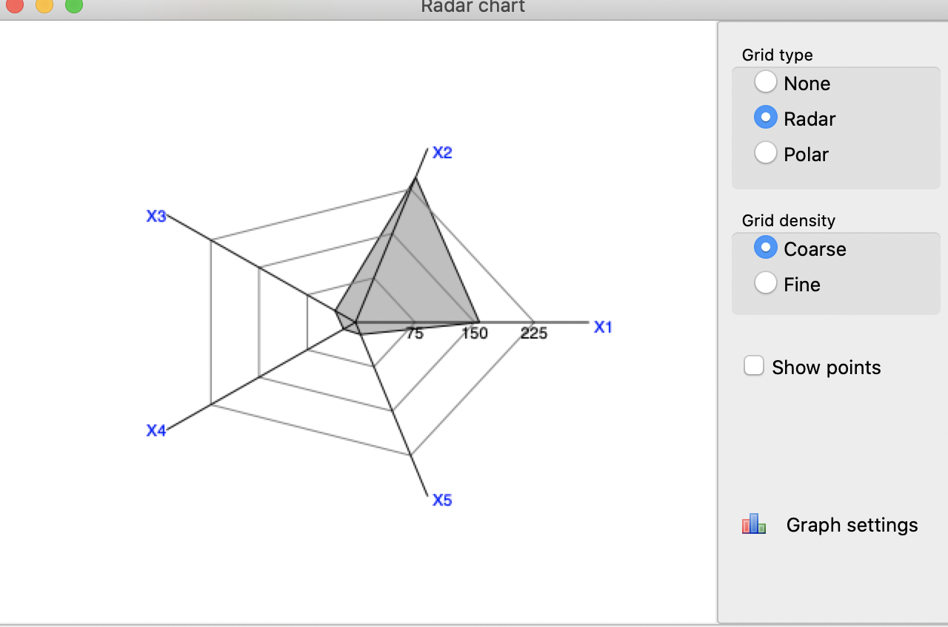
Gráfica de radar
En esta gráfica se puede señalar uno o más puntos pero se pierde la individualidad.

Slide 6
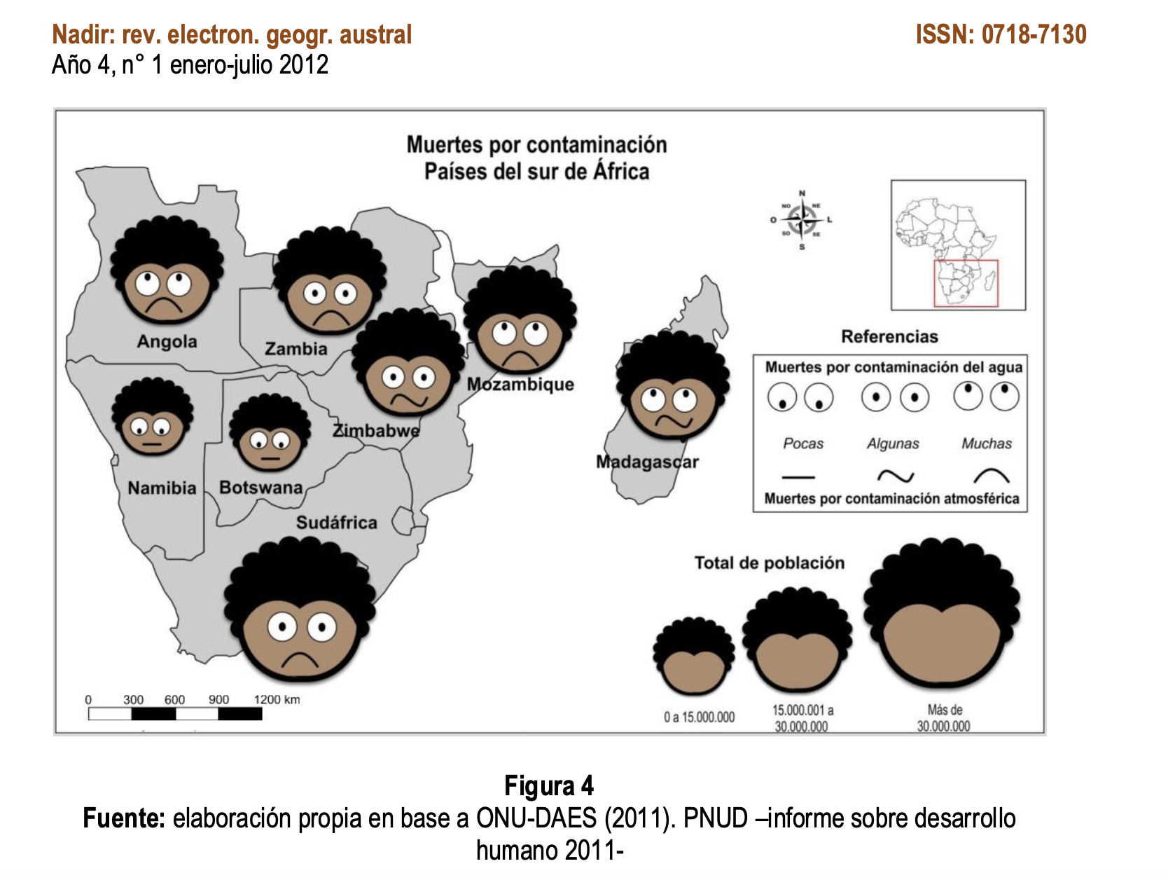
Caras de Chernoff
Estas gráficas se pueden hacer en un buen programa de dibujo pues los paquetes estadísticos no lo tienen.
En el artículo de Alves et al. (2012) podemos ver ejemplos interesantes de esta técnica:

Slide 7
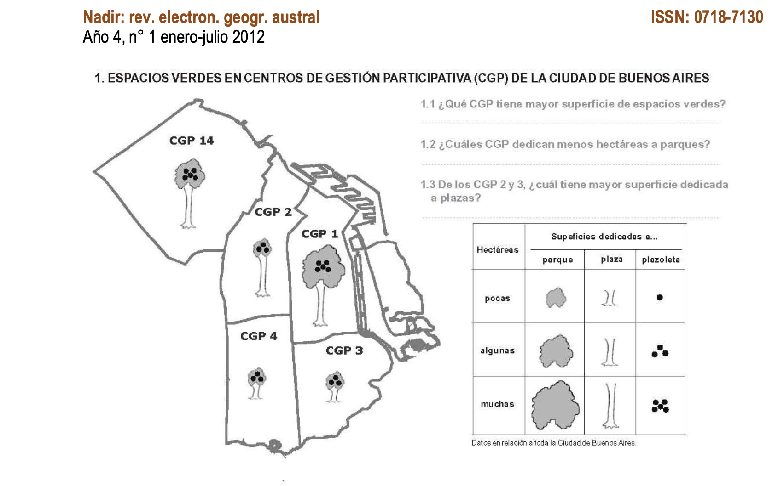
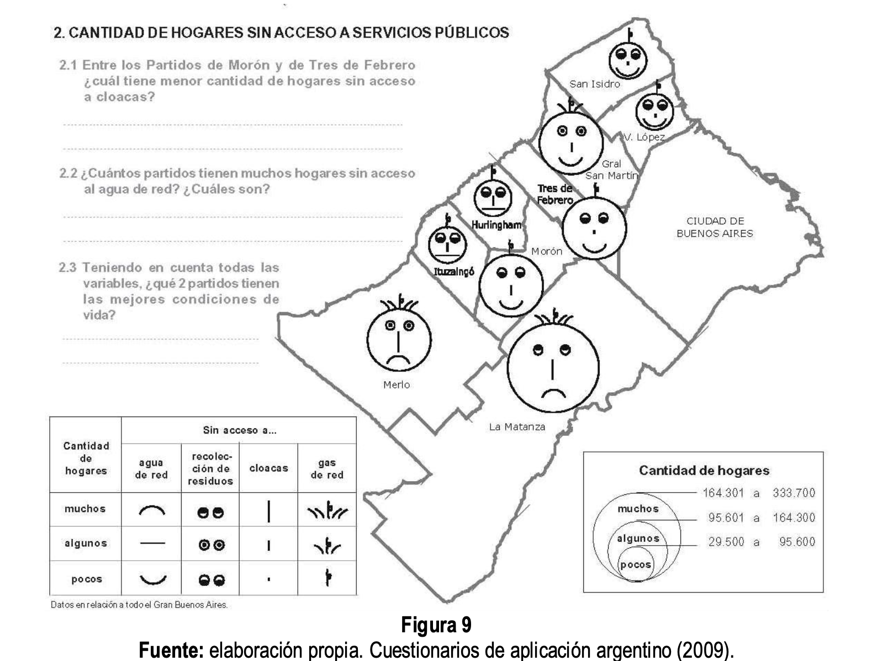
Ejemplos en Alves et al. (2012)

Slide 8
Perfiles de variables
Se pueden crear perfiles de los valores de variables cuando se tiene una variable explicativa de tipo nominal y las respuestas son multivariadas.
Los perfiles se pueden realizar de forma lineal y en gráfica de barras.
Con los datos del archivo perros Manly obtiene las siguientes gráficas de perfiles lineales y de gráfica de barras:

Slide 9
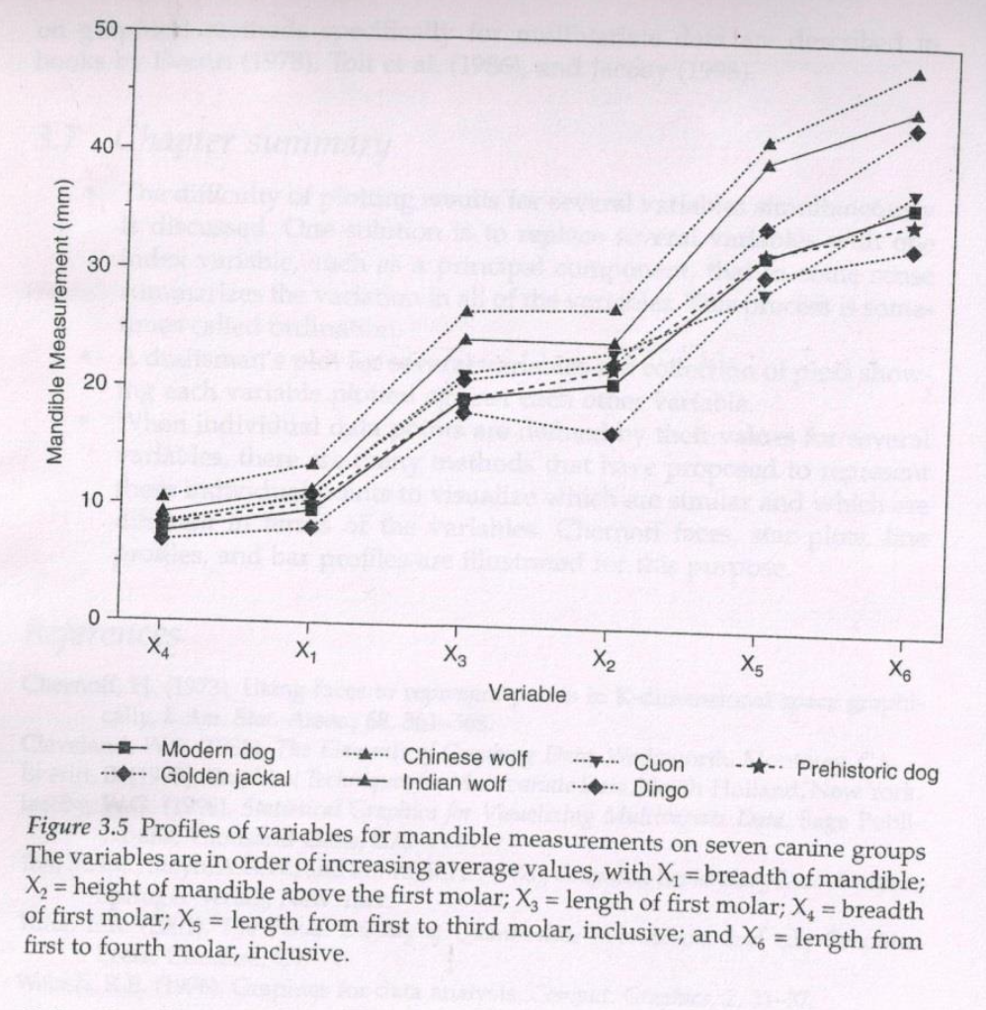
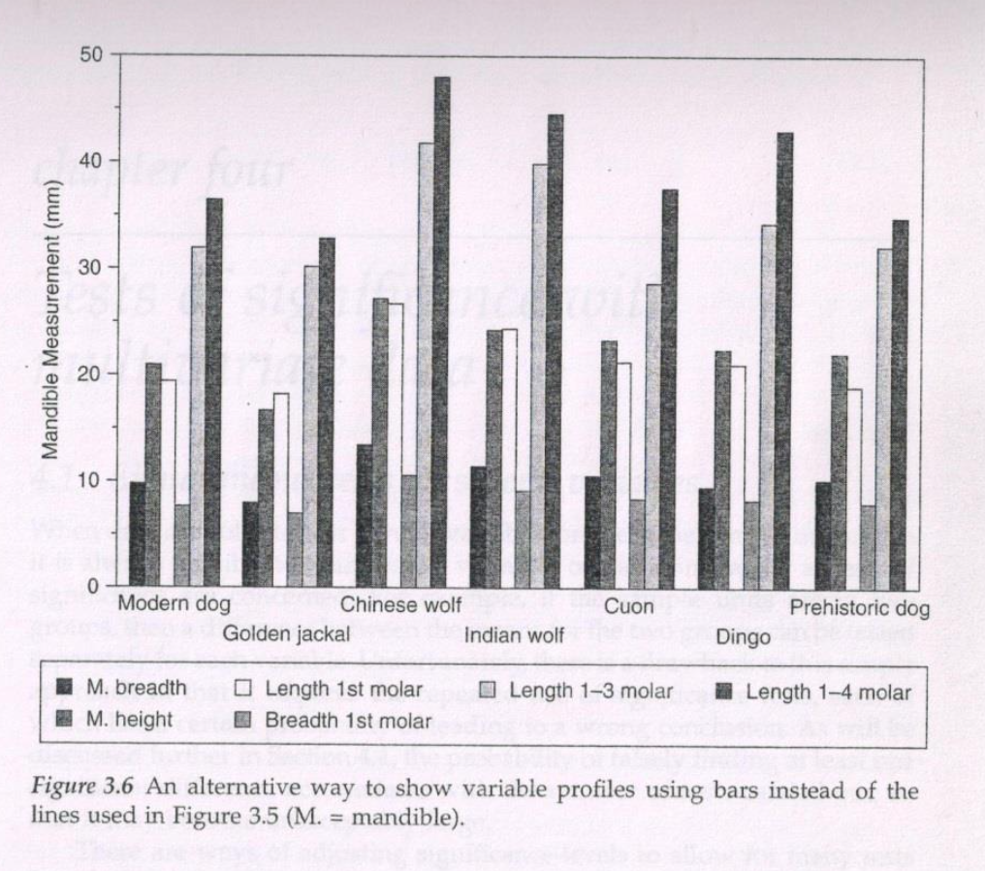
Perfiles

Slide 10
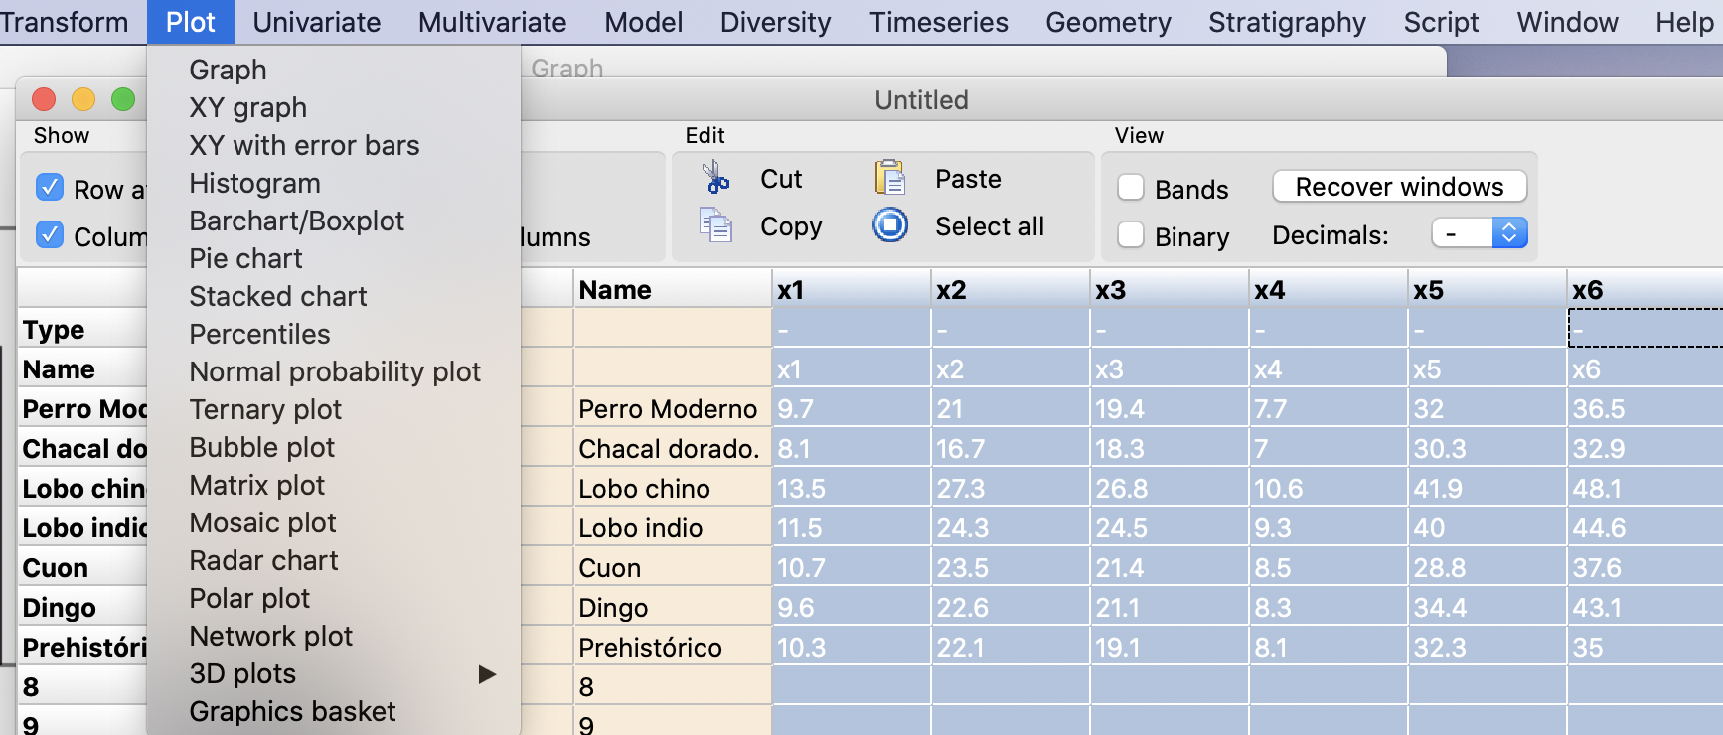
Perfiles en Past.
Con la base de datos de perros todo seleccionar en plot xy graph

Slide 11
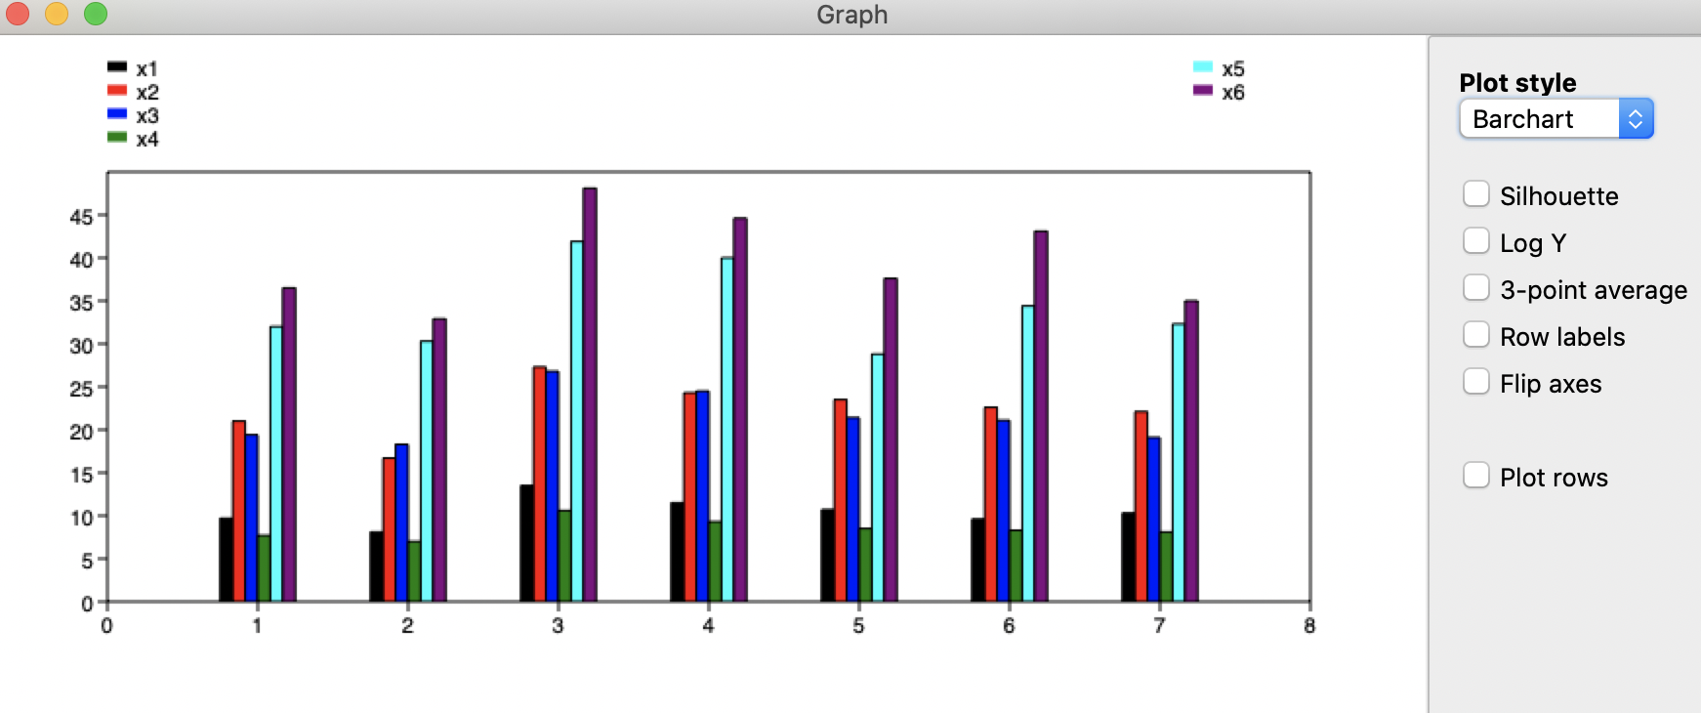
Perfiles en Past
Seleccionar Barchart:

Slide 12
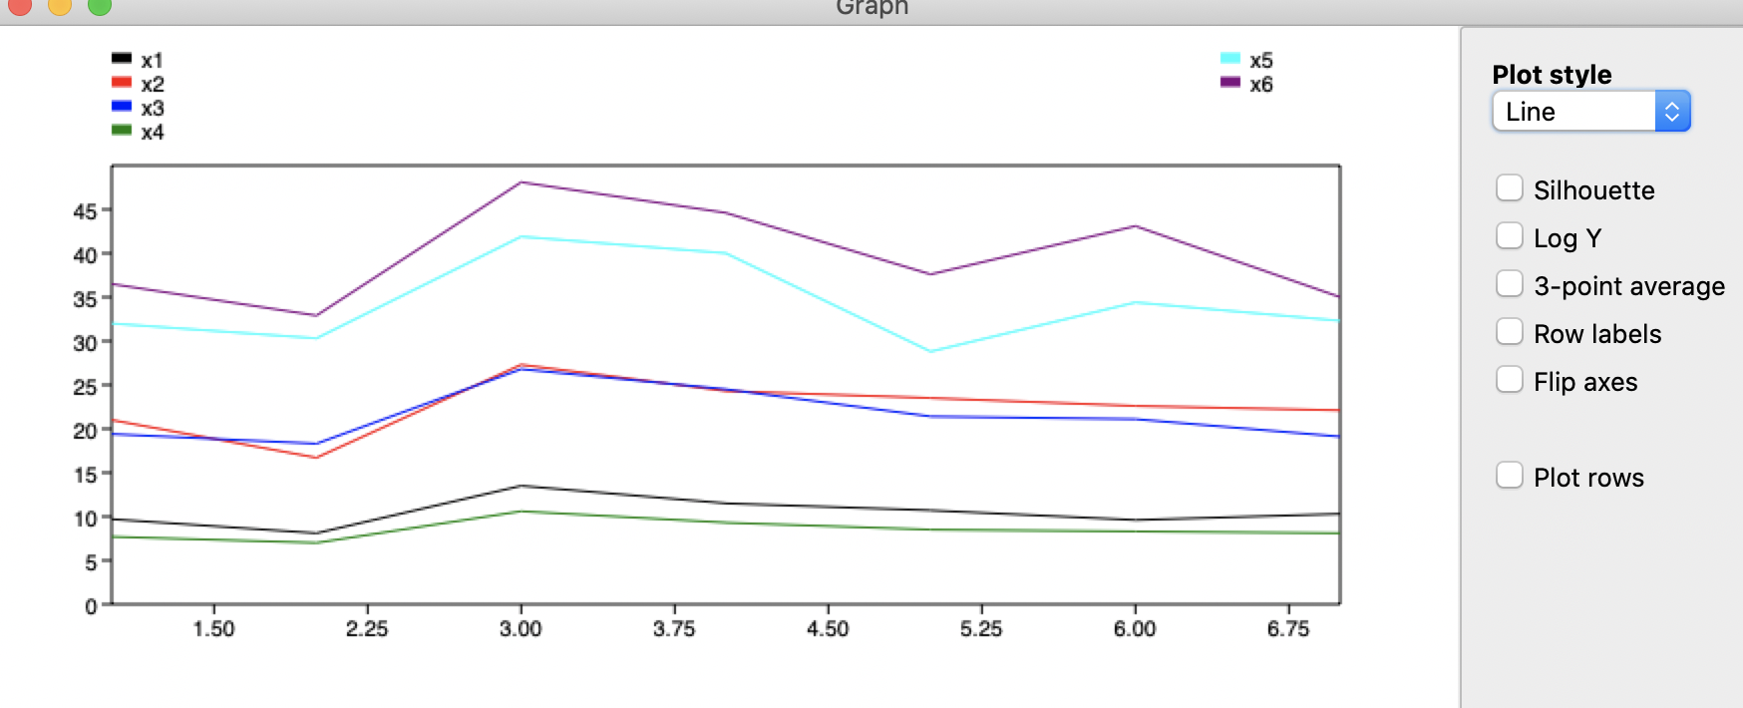
Perfiles en Past
Seleccionar line:

Slide 13
Gráficas ternarias (triángulos)
Existen aplicaciones gráficas para datos de tres variables.
Son ampliamente utilizados en edafología (triangulo de texturas en suelos).
También se usan en ecología (triangulo de matrices demográficas).
Utilizando los datos de perros se pueden graficar las primeras tres variables.
En Plot señalar ternary plot

Slide 14
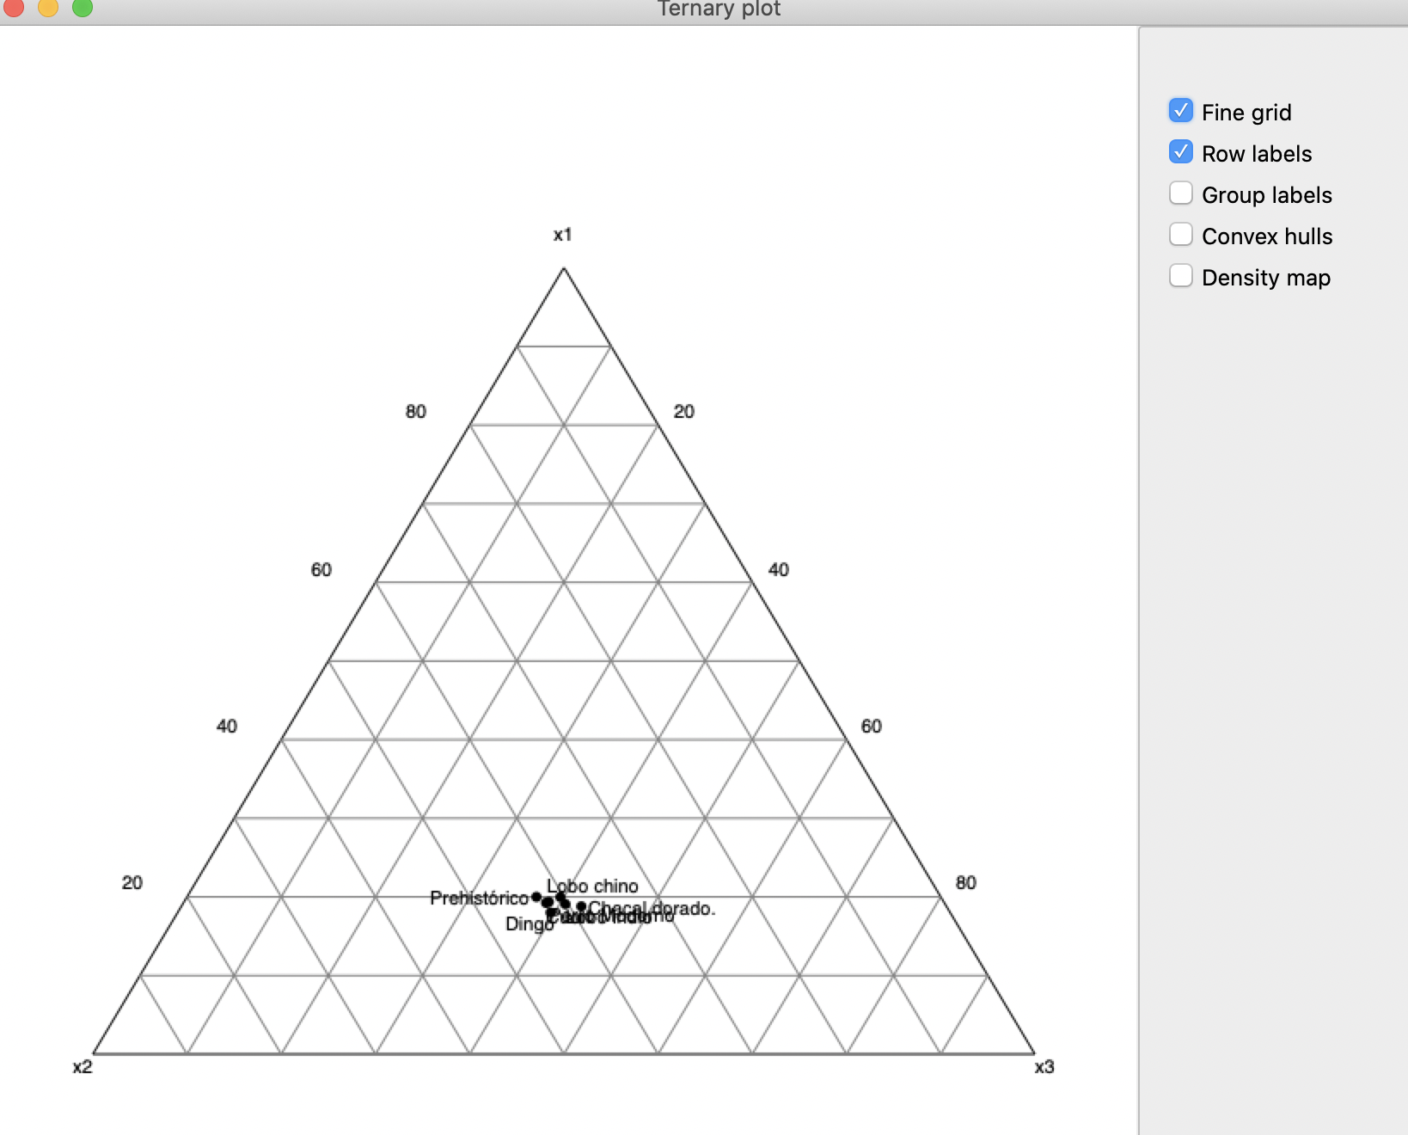
Posición de las especies en gráfica ternaria.

Slide 15
Tarea 2.
Del archivo Iris graficar para las cuatro variables una matriz de gráficas.
Crear para un punto por especie la gráfica de radar (3 gráficas).
Para las dos primeras variables graficar XY.
Para las primeras tres primeras variables graficar en 3D.
En el archivo consumo de proteínas graficar los perfiles lineales y de barra considerando los primeros cinco países (renglones).
Realizar un resumen del trabajo de Alves et al. (2012)

